Slide 1

Schulung: SAP UI5 und Fiori

Slide 2
Agenda – Tag 03
OData - Grundlagen
Eigene Services mit der SAP Gateway Workbench erstellen
OData Services mit SAPUI5 konsumieren
Databinding von OData Services
SAPUI5 - local und remote Datenhaltung mit JSONModel und ODataModel

Slide 3
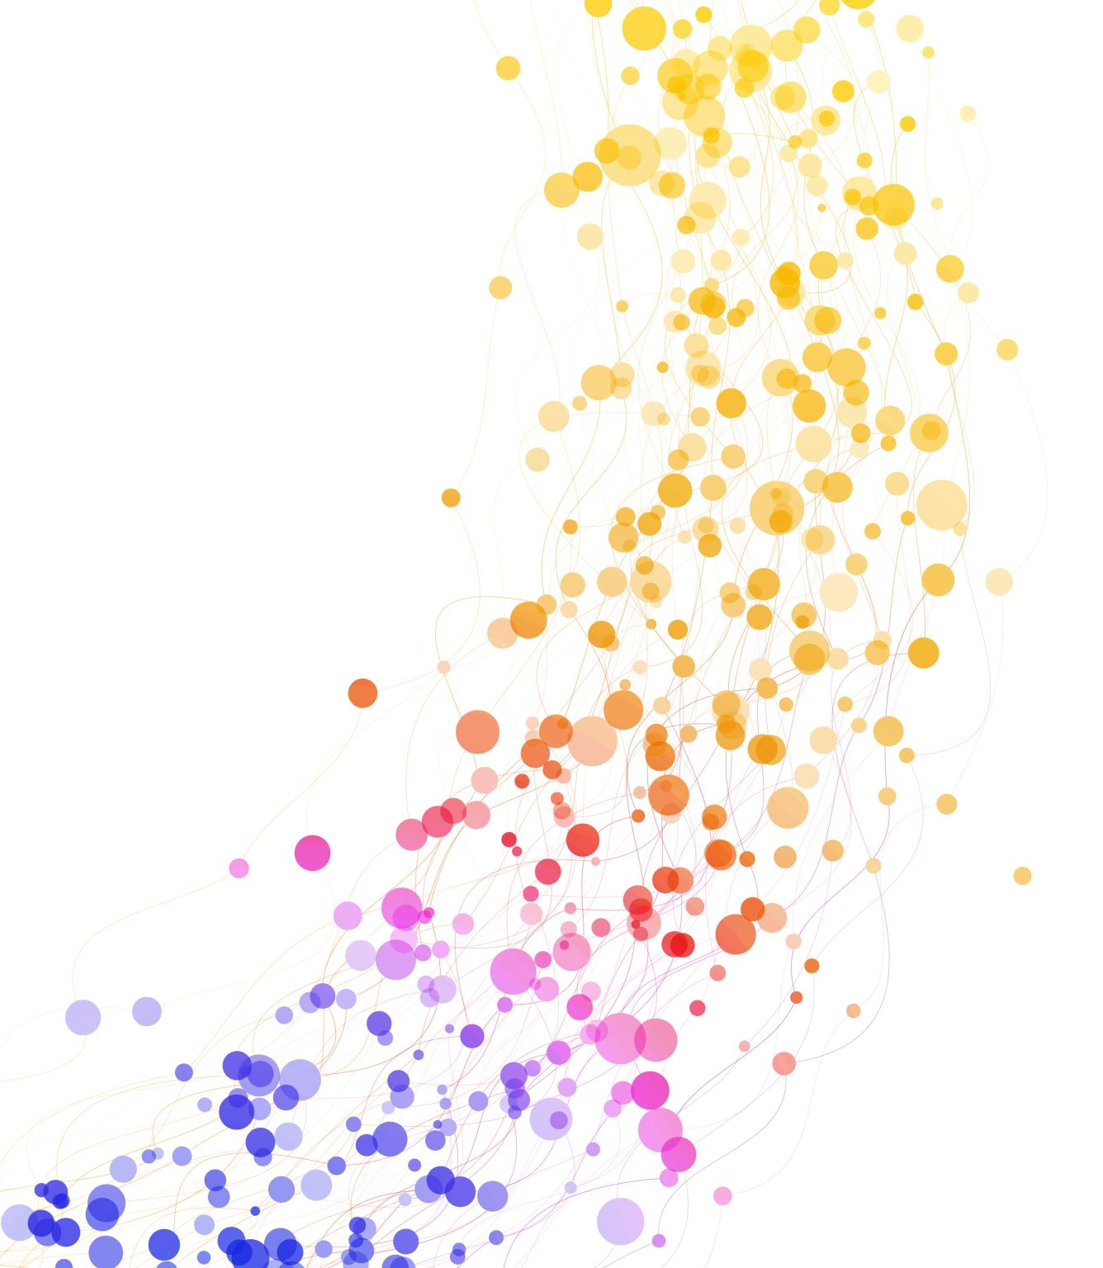
OData Grundlagen
Erläuterung des Konzeptes

Slide 4
Was ist OData?
OData (auch Open Data) ist von Microsoft publiziertes, auf http-basierendes Protokoll
Dient Datenaustausch zwischen kompatiblen Softwaresystemen
Mit OData ist zudem Integration von Daten aus verschiedenen Quellen möglich.
So können Anwender also zu jeder Zeit und von überall ihre Daten sicher und schnell nutzen.
Open Data bedeutet: „offene Daten“ – d.h., die Daten von allen Verantwortlichen ohne große Einschränkungen genutzt, verbreitet und verwendet werden können.
Die Einbindung von OData in Clouddienste ebenfalls möglich und stellt somit eine
Einheitliche Semantik für Datenaustausch in Client-Server-Kommunikation
Mit OData werden komplexe Standardkommunikationsprotokolle abgeschafft
Dadurch muss keine Kommunikationen zwischen Server und einer Anwendung aufwendig formatiertwerden

Slide 5
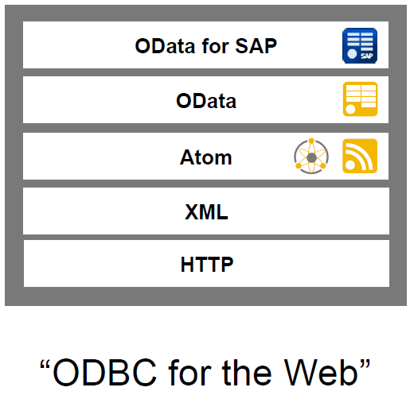
OData basiert auf
Basiert auf folgenden Standards: - HTTP, XML, Atom
REST-Architektur
Atom
OData

Slide 6
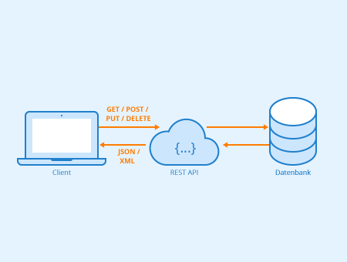
Was ist REST?
REST (REpresentational State Transfer) ist ein Software-Architekturstil, der eine Reihe von Methoden zum Aufbau einer Web Application Programming Interface (API) definiert.
REST ist aufgrund seiner Einfachheit und Kundenfreundlichkeit eine der beliebtesten Arten von APIClient-Server-Architektur
REST ist eine Alternative zu Verfahren wie SOAP (Simple Object Access Protocol) und WSDL (Web Services Description Language).

Slide 7
Charakteristiken von REST (1)
Resources:
Code on Demand
Uniform Interface
Methods
Representation
Protocol
Client-Server
Stateless
Cacheable
Layered

Slide 8
Charakteristiken von REST (2)
Client-Server-Architektur
Eine einheitliche Schnittstelle trennt Client und Server
„Seperation of Concerns“
Zustandslosigkeit
Es werden keine Daten auf dem Server gespeichert
Jede Abfrage muss alle benötigten Information für die Verarbeitung beinhalten
Pufferbarkeit
Antworten des Servers müssen stets die Pufferbarkeit spezifizieren
Wie lange darf etwas gespeichert werden
Mehrschichtigkeit
Der Client weiß nicht, ob er direkt mit dem End-Server verbunden ist
oder ggfs. nur mit einem Server in der Mitte

Slide 9
Charakteristiken von REST (3)
Einheitliche Schnittstelle
Entkoppelt die Architektur
Ressourcen werden nach einem einheitlichen Verfahren identifiziert -> Name, Pfad, Primärschlüssel
Abfrage und Manipulation werden ebenfalls nach einem einheitlichen Verfahren vorgenommen
Programmcode bei Bedarf
Server können bei Bedarf die Funktionalität des Clients erweitern
Durch übertragen von ausführbarem Programmcode
Eine Architektur muss diese Eigenschaften einhalten, damit sie REST-basiert genannt werden kann. Wie man dabei die eigentliche Implementierung vornimmt, ist egal

Slide 10
REST-Befehle
GET: Ermitteln eines einzelnen Eintrags oder Liste
POST: Erzeugen eines neuen Eintrags
PUT: Verändern eines existierenden Eintrags
DELETE: Löschen eines existierenden Eintrags
PATCH: Aktualisieren einzelner Attribute eines existierenden Eintrags

Slide 11
Weiter mit OData

Slide 12
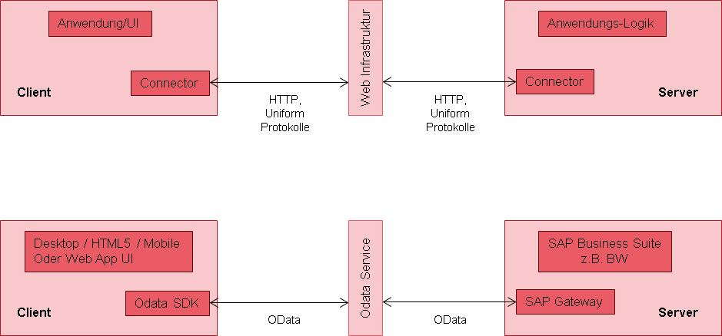
OData als Standard
Jeder beliebige Client mit einer OData-Bibliothek kann mit jedem anderen beliebigen Client mit einer OData-Bibliothek kommunizieren

Slide 13
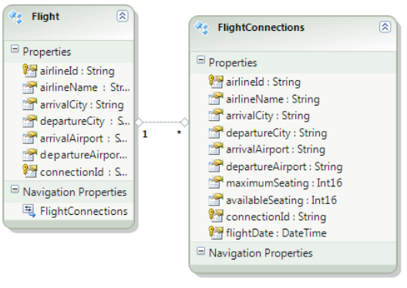
ODBC für das Web
OData kann benutzt werden um die Daten wie eine Datenbank anzusprechen
EDM (Entity Data Model) zur Beschreibung der Daten
Jede Entität hat CRUD-Methoden
Beziehungen und Navigationen

Slide 14
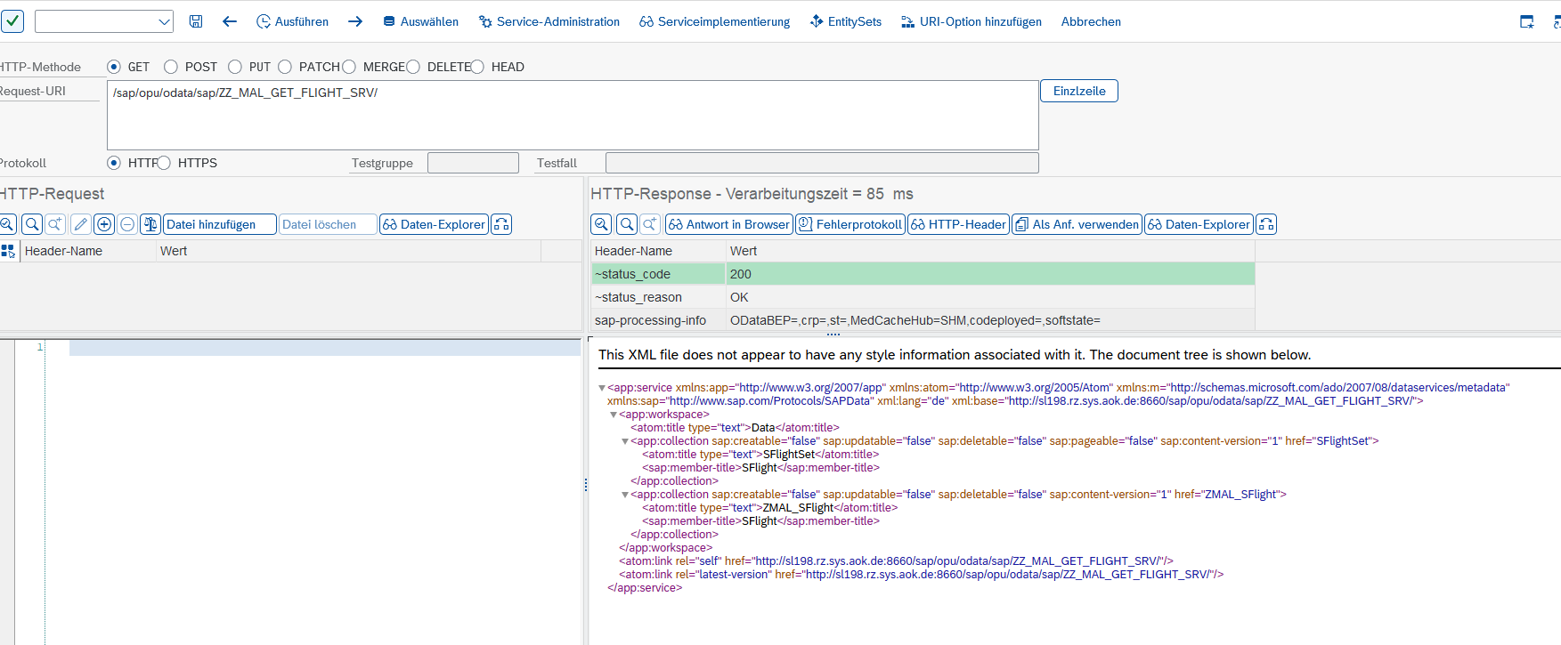
OData Servicedokument
Repräsentiert einen Service, indem es alle Ressourcen (z.B. Entitysets), auf die zugegriffen werden kann, ihre URIs, Namen und Operationen beinhaltet

Slide 15
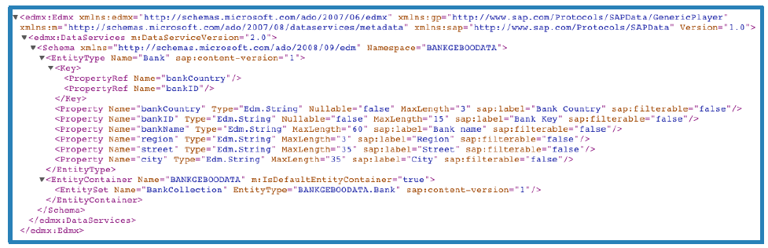
OData Meta-Daten-Dokument
$metadata
Exponiert alle Metadaten eines Service. Dies beinhaltet das Datenmodell, die Typen, mögliche Aktionen, Relationen und semantische Informationen

Slide 16
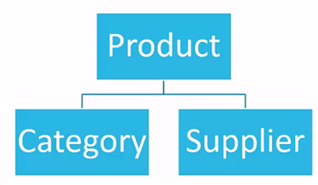
Hands on! – Beispiel für Aufruf: OData Meta-Daten-Dokument
http://services.odata.org/odata/odata.svc/

Slide 17
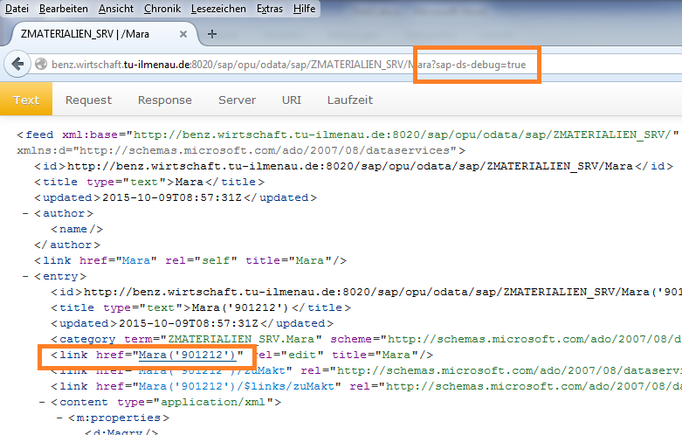
sap-ds-debug=true
Schaltet Feed-Interpretierung aus, da eine HTML-Seite zurückgegeben wird (kein XML)
HTML -> Links sind aktiviert

Slide 18

OData – Auswahl Rückgabeformat
$format=xml
$format=json
-> Für Firefox:

Slide 19
JavaScript Object Notation (JSON)
Plattformunabhängiges Austauschformat
Light-weight: Geringer Overhead
Bibliotheken in vielen Programmiersprachen
Besondere Bedeutung für
Web (Ajax)
Mobile Applikationen
Notation
Eigenschaften durch Schlüssel/Wert – Paare „Schlüsselstring": "Wertstring„
String (" "), Zahl (0…9), Null (null), Boolean (true, false)
{
"Buch":
{
"Titel": "Harry Potter",
"Autor": "Joanne K. Rowling"
}
}
Objekt = Liste von Eigenschaften (mit Komma) "Buch": { "Titel": "Harry Potter", "Autor": "Joanne K. Rowling„ } | Liste von Objekten = Array "Liste":[ {"Listenelement":"erstes Element"}, {"Listenelement":"zweites Element"}, {"Listenelement":"drittes Element"} ]

Slide 20
Vergleich XML vs. JSON
XML | JSON
- Bsp. mit 143 Zeichen bzw. Byte | - Bsp. mit 103 Zeichen btw. Byte
Hoher Overhead Schema (xsd) zur Strukturdefinition | Basistypisierung aber keine Strukturdefinition einfacher & lesbarer
als Auszeichnungssprache vielseitiger und verbreiteter | - Für einfache Strukturen
<Partner>
<QUALF>14</QUALF>
<Partner_Vorname>Max</Partner_Vorname>
<Partner_Nachname>Mustermann</Partner_Nachname>
<Partner_Nr>1112</Partner_Nr>
</Partner>
{ "Partner":{ "QUALF":"14", "Partner_Vorname":"Max", "Partner_Nachname":"Mustermann", "Partner_Nr":"1112" } }

Slide 21
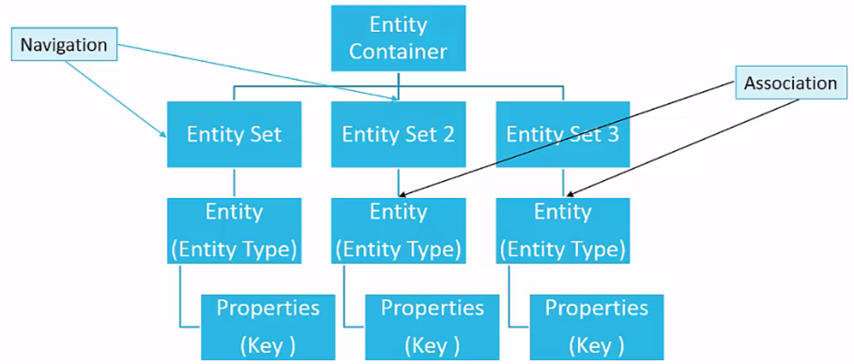
Aufbau
Entity: Entität
Entity Type: Entitätstyp
Entity Set: Entitätsmenge
Property: Attribut
Navigation: Navigationsattribut
Association: Assoziation

Slide 22
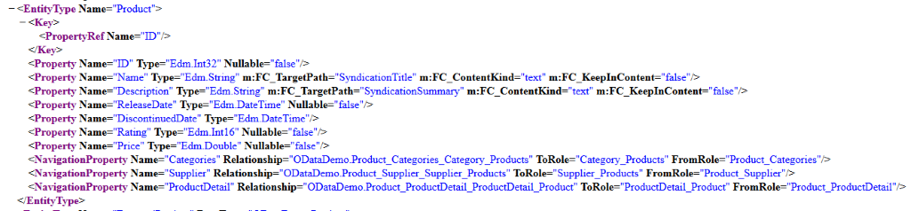
Entity Type – Entitäts Typ
Beschreibt die Struktur einer Entität
Legt Attribute mit ihren Datentypen fest
Welche Attribute, Welche Schlüssel, Welche Navigationsattribute, etc.
Zum Beispiel Produkt:

Slide 23
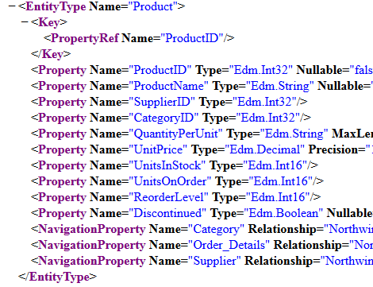
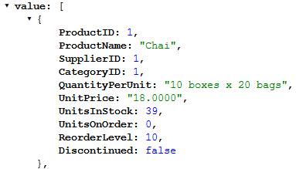
Entity - Entität
Konkrete Ausprägung eines Entitätstyps -> eine Zeile einer Tabelle
Ein Eintrag wird durch seinen Schlüssel eindeutig adressiert
Z. B. ein Produkt:
Basiert auf

Slide 24
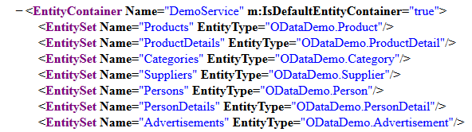
Entity Set - Entitätsmenge
Repräsentiert zur Laufzeit die (möglicherweise) leere Menge von Entitäten
Basiert immer auf einen Entitätstyp
Bspw. Könnten Mitarbeiter und Manager auf Person basieren

Slide 25
Property - Attribut
Ist ein typisiertes Element, das einen primitiven Datentyp, strukturierte Daten oder ein Navigationsattribut darstellt
Attribute sind vergleichbar mit Feldern einer Datenbanktabelle

Slide 26
Navigation Property – Navigationsattribut Association – Assoziation
Ein Entitätstyp kann beliebig viele Navigationsattribute definieren
Ist eine spezielle Form eines Attributs, das eine Verknüpfung zu einer anderen Ressource (Entität oder Entitätsmenge) darstellt -> 1:1 oder 1:n
Kardinalität sowie das Ziel werden durch Assoziation festgelegt + Fremdschlüsselbeziehung

Slide 27
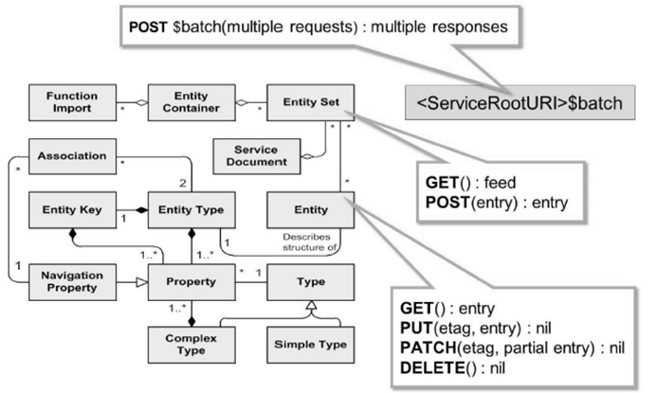
Aufbau im Detail

Slide 28
Abfrage-Optionen
Bilden SQL-Funktionalität nach
Beeinflussen Ergebnismenge
Operationen:
Filtern $filter
Projektion $select
Sortieren $orderby
Paging $top und $skip
Inlining $expand

Slide 29
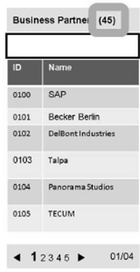

$count
Request: GET …/BusinessPartners/$count
Implementation: Automatisch
SQL: SELECT COUNT(*) FROM BusinessPartners

Slide 30
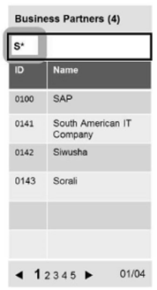
$filter
Eingrenzung der Collections
Abfrage: GET …/BusinessPartners?
$filter=startswith(CompanyName,’S’)
/sap/opu/odata/sap/ZSRV/CustomerListSet?$filter=Countr eq 'DE' $filter = <Feldnaname> <operator> <value> {eq, ne, bt, nb, cp, np, lt, le, gt, ge}
Implementierung: Framework erzeugt SO, Rest muss selbst implementiert werden

Slide 31
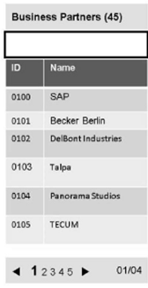
$select
= Spaltenauswahl
Abfrage: GET… /BusinessPartners
?$select=BusinessPartnerID,CompanyName
Implementation: Automatisch*
SQL: SELECT BusinessPartnerID,CompanyName
FROM BusinessPartners

Slide 32
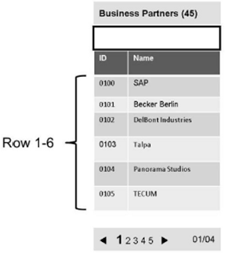
$top
Top = Wie viele Einträge wir zurückhaben wollen
Abfrage: GET …/BusinessPartners?$top=6
Implementierung: Selbst
SQL: SELECT * FROM BusinessPartners UP TO 6 ROWS

Slide 33
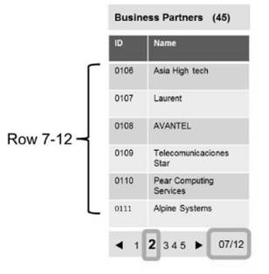
$skip
Skip = Wie viele Einträge übersprungen werden sollen
Abfrage: GET …/BusinessPartners?$skip=6&$top=6

Slide 34
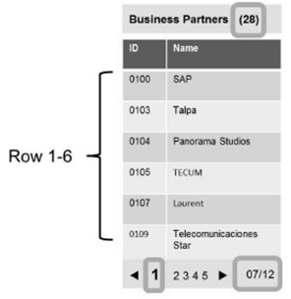
$inlinecount
Abfrage:
GET .../BusinessPartners?$top=6&
$filter=startswith(CompanyName,‘S‘)
&$inlinecount=allpages
Implementierung: Selbst
Count: “28“

Slide 35
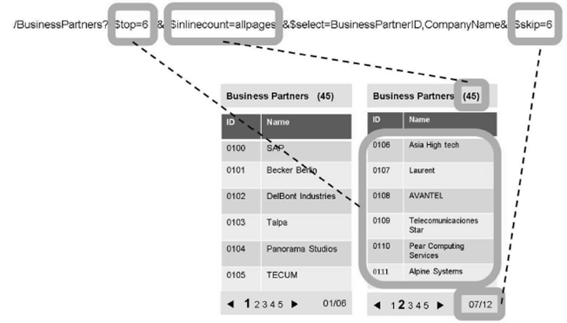
Kombination von $skip, $top, $inlinecount

Slide 36
$orderby
= Sortieren
http://services.odata.org/OData/OData.svc/Products?$orderby=Rating asc
http://services.odata.org/OData/OData.svc/Products?$orderby=Rating,Category desc

Slide 37
$expand
Löst Assoziationen / Navigationen auf
Gibt beide Ergebnisse zurück
Manuell:
http://services.odata.org/odata/odata.svc/Categories(1)
http://services.odata.org/odata/odata.svc/Categories(1)/Products
Automatisch:
http://services.odata.org/odata/odata.svc/Categories?$expand=Products
= Nur ein HTTP-Request!

Slide 38
Überblick: Abfrage-Optionen
$select: /sap/opu/odata/sap/ZSRV/CustomerListSet?$select=Email,Country
$top: /sap/opu/odata/sap/ZSRV/CustomerListSet?$top=10
$skip: /sap/opu/odata/sap/ZSRV/CustomerListSet?$top=10&skip=10
$filter: /sap/opu/odata/sap/ZSRV/CustomerListSet?$filter=Countr eq 'DE' $filter = <Feldnaname> <operator> <value> {EQ, NE, BT, NB, CP, NP, LT, LE, GT, GE}
$expand: /sap/opu/odata/sap/ZSRV/CustomerListSet?$expand=toFlights
$orderby: /sap/opu/odata/sap/ZSRV/CustomerListSet?$orderby=Country

Slide 39
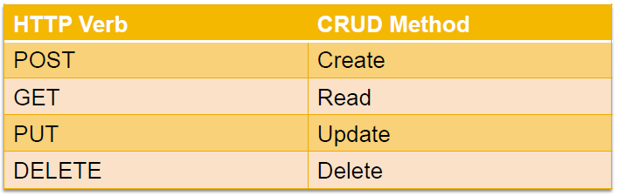
CRUD(Q)-Methoden
Endpunkt zeigt auf Business Object:
http://servername:port/sap/customer/12345
Können auf die Ressource angewandt werden
Neuen Kunden anlegen
Kunden lesen
Kunden aktualisieren
Kunden löschen

Slide 40
RetrieveEntitySet (QUERY)
Liest die gesamte Tabelle (wenn ohne Filter & Select)
HTTP GET
http://services.odata.org/odata/odata.svc/Categories

Slide 41
RetrieveEntity (READ)
Liest genau eine Zeile -> SELECT SINGLE
HTTP GET
http://services.odata.org/odata/odata.svc/Categories(1)

Slide 42

InsertEntity (CREATE)
Exakt der selbe Aufruf wie bei GetEntitySet!
Aber mit HTTP POST statt HTTP GET
http://services.odata.org/odata/odata.svc/Categories
Im Header: Content-Type: Application/JSON
Im Body:
{ "Custname" :"Ronald McDonald", "Form" :"HRH", "Street" :"Somwhere over the", "City" :"Rainbow" }
Im Body steht der Datensatz der erzeugt werden soll (CREATE)

Slide 43

UpdateEntity (UPDATE)
Exakt der selbe Aufruf wie bei RetrieveEntity (READ) aber:
HTTP PUT (anstatt GET)
http://services.odata.org/odata/odata.svc/Categories(1)
Im Header: Content-Type: Application/JSON
Im Body:
{ "Custname" :"Ronald McDonald", "Form" :"HRH", "Street" :"Somwhere over the", "City" :"Rainbow" }
Im Body steht die Felder des Datensatzes der geändert werden soll (UPDATE)

Slide 44
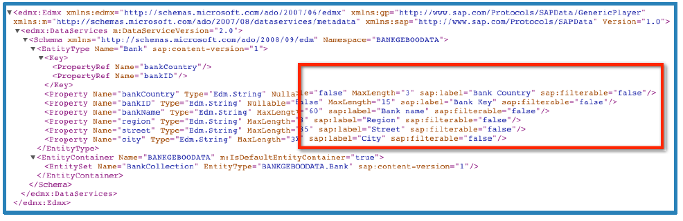
OData für SAP
= OData + SAP Annotations

Slide 45

ATOM
ATOM Format:
ATOM ist ein XML-basiertes Format, das zur Darstellung von Web-Feeds verwendet wird.
Es wird von OData verwendet, um Daten in einer strukturierten und standardisierten Weise zu übertragen.
Ist eine Kombination aus zwei Standards:
Atom Syndication Format
Definiert das Datenformat für die Dokumenten-Feeds
Sind die Dokumente die in OData benutzt werden (Business Objects usw.
Atom Publishing Protocol
Definiert wie Dokumente gelesen und modifiziert werden
Nutzt GET, POST, PUT, DELETE von HTTP (@REST)
Atom Feeds:
Ein Atom Feed ist eine Sammlung von Einträgen (Entries), die jeweils eine Ressource oder Entität darstellen.
Jeder Eintrag enthält Metadaten wie Titel, Autor, Aktualisierungsdatum und den eigentlichen Inhalt der Ressource.
Verwendung in OData:
OData verwendet Atom Feeds, um Sammlungen von Entitäten zu repräsentieren.
Einzelne Entitäten werden als Atom Entries dargestellt.
Atom Feeds ermöglichen die strukturierte und standardisierte Übertragung von Daten zwischen Client und Server.

Slide 46
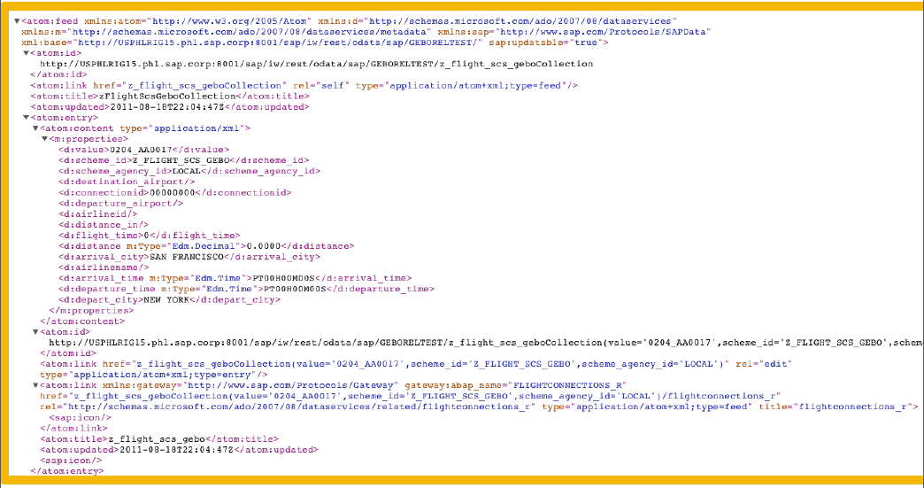
ATOM

Slide 47
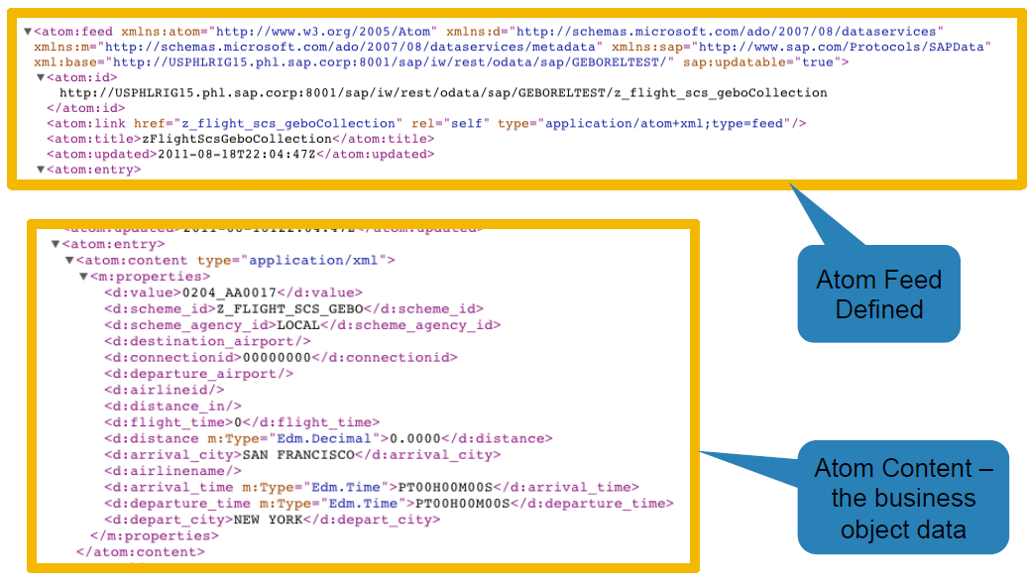
ATOM: Feed Definition & Content

Slide 48
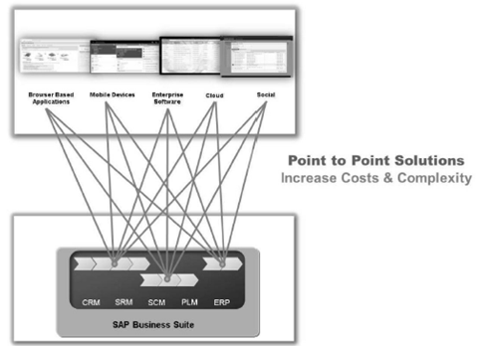
Das Problem: Hohe Kosten & Komplexität bei Zugriff auf Daten aus SAP Modulen

Slide 49



Die Lösung: SAP Gateway 2.0
Datenzugriff auf SAP Business Suite mit beliebigen Anwendungen oder Geräten
Sogenannte „Gateway Services“ basieren auf modernen, standardisierten Open-Data-Protokoll (OData/ATOM) und REST-WebServices
Unabhängig von der Programmiersprache mit der auf SAP-Anwendungen zugegriffen wird
z.B. für mobile Applikationen, IT-Integrationen, Desktop-Software
Internet Applikationen
Mobile Geräte & SAP UI5
Enterprise Software
www.
Sybase Unwired Platform
Duet Enterprise
SAP NetWeaver Gateway
SAP ERP/CRM/SRM

Slide 50
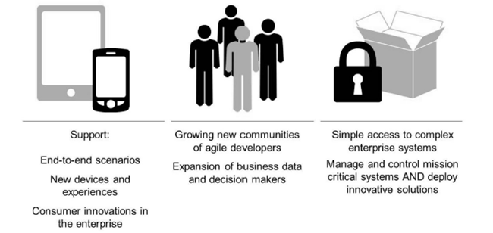
Die Lösung: SAP Gateway

Slide 51
NetWeaver Gateway Software Komponenten
Komponente | Beschreibung | Optional
IW_FND | Gateway Laufzeitumgebung, Metadaten, Services, Monitor
GW_CORE | OData-Bibliothek
IW_BEP | Business Enablement Provisioning Component | X
SAP_GWFND | SAP NW Gateway Foundation (beinhaltet o.g. Komponenten ab NW 7.4)
IW_CNT, IW_CBS | Content, Applikationsbasis, Funktionen, Business Workflow | X
IW_HDB | Business Content Adapter für HANA | X
IW_SPI | Generischer OData-Adapter für Services Provider Infrastruktur (SPI) | X
IW_PGW | Content Provider für SAP NetWeaver Business Process Management (BPM) | X
IW_SCS | Screen Scraping Generator | X

Slide 52
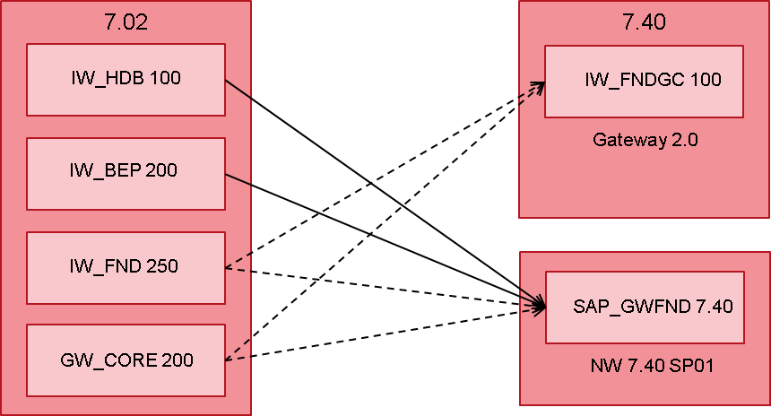
Neue Komponenten-Struktur in 7.40

Slide 53
SAP Gateway 2.0 Deployment Scenarios
Central Hub (Entwicklung im Backend)
Nutzer
HTTP
+ Entwicklung im Business System (Verwendung von SAP-Content)
- Technische Anforderungen für IW_BEP im Business System
Gateway Hub
Odata Runtime
GW_CORE und (IW_FND oder SAP_GWFND)
RFC
SAP Business Suite
Odata Design Time & Service Provider Runtime
IW_BEP oder SAP_GWFND
RFC
BOR
WF
BW

Slide 54
SAP Gateway 2.0 Deployment Scenarios
Central Hub (Entwicklung im Hub)
Nutzer
HTTP
+ Sichere Architektur (DMZ), Noninvasiv, Unabhängig
- Kein Zugriff auf SAP-Entwicklungsobjekte im Business System
Gateway Hub
Odata Runtime, Odata Design Time & Service Provider Runtime
GW_CORE und (IW_FND oder SAP_GWFND)
IW_BEP oder SAP_GWFND
RFC
SAP Business Suite
RFC
BOR
WF
BW

Slide 55
SAP Gateway 2.0 Deployment Scenarios
Embedded
Nutzer
HTTP
+ Zugriff auf Entwicklungsobjekte im Business System, Kostenvorteile
- Sicherheit, Technische Anforderungen im Business System
SAP Business Suite
Odata Runtime, Odata Design Time & Service Provider Runtime
GW_CORE und (IW_FND oder SAP_GWFND)
IW_BEP oder SAP_GWFND
RFC
BOR
WF
BW

Slide 56
SAP NetWeaver Gateway Tools
Transaktion
SEGW | SAP NetWeaver Gateway Service Builder
/IWFND/MAINT_SERVICE | Service hinzufügen
/IWFND/GW_CLIENT | Gateway Client
/IWFND/ERROR_LOG | Fehlerprotokoll
/IWFND/CACHE_CLEANUP | Cache des Modells leeren
Implementierung der generierten Objekte erfolgt über ABAP-Workbench
Customizing über Tcode: SPRO → SAP Referenz-IMG → SAP NetWeaver → Gateway

Slide 57
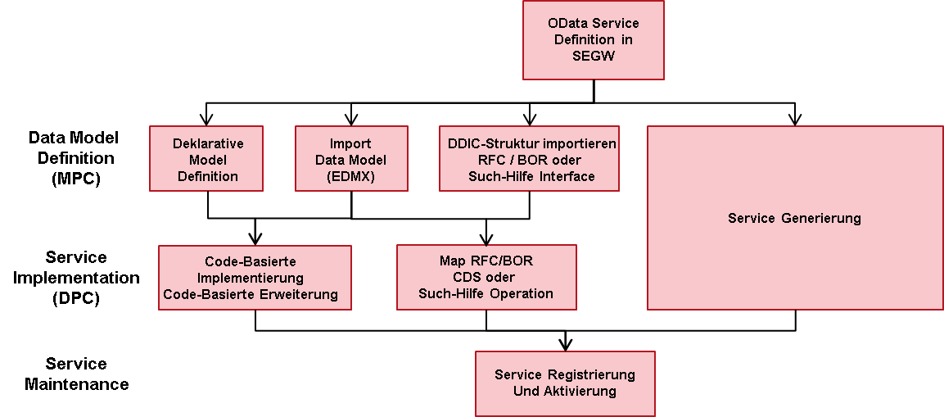
Service Implementierungs-Phase

Slide 58
Entwicklung von OData-Services
OData Channel (ODC) Programmierungsparadigma mit SAP NetWeaver Gateway Service Builder
Erstellung eines Entity und EntitySet
Definition der Schnittstellenelemente
Generierung der Service Objekte und Klassen
Je eine Methode für CREATE/READ/UPDATE/DELETE
Implementierung der Klassen-Methoden
Veröffentlichung
Konfiguration des Service
In ABAP unter Berücksichtigung der Business Prozesse

Slide 59
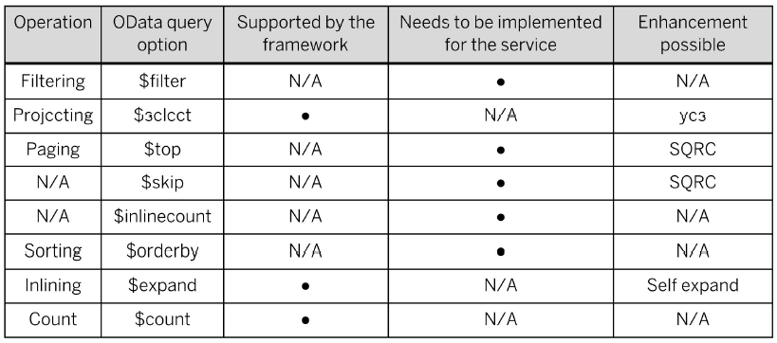
Abfrageoptionen und Gateway

Slide 60
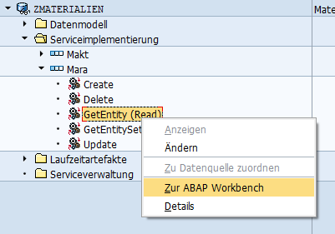
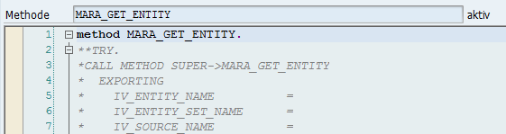
Code-basierte Implementierung
Direkte Navigation zu den CRUDQ-Methoden der DPC_EXT-Klasse:
Create <Entity_Set>_CREATE_ENTITY
Read <Entity_Set>_GET_ENTITY
Query <Entity_Set>_GET_ENTITYSET
Update <Entity_Set>_UPDATE_ENTITY
Delete <Entity_Set>_DELETE_ENTITY

Slide 61
Best Practice – OData Entwicklung
Beachte die REST-Architektur
Implementiere immer die OData Query Optionen ($filter, $top, $skip, $orderby)
Biete möglichst viele Filteroptionen
Verwende die passenden Datentypen
Quantitäten und monetäre Größen: Edm.Decimal
Edm.IntXX Edm.Decimal bei NUMC Datentyp
Verwende und verlinke Medien Ressourcen
Biete navigierbare Eigenschaften für verlinkte Daten

Slide 62
OData-Webservices und SAPUI5
Trennung von UI-Entwicklung und Backend über definierte Schnittstelle
Vorteile:
Unterschiedliche Teams und Spezialisten für UI & Backend
Nachteile:
Umfangreiche Entwicklung bei komplexen Applikationen
Web- und ABAP-Erfahrungen notwendig bei kleinen Teams

Slide 63
Ausblick
Unterstützung des Odata v4.0-Standards
10-60%-ige Reduktion der zu übertragenen Datenmenge durch mächtigere OData-Queries und optimiertes JSON-Protokoll
Unterstützung von Aggregationen
Konsolidierung der Administrationswerkzeuge
Neue Transaktion zur Erleichterung von:
Modellierung (SEGW)
Konfiguration (/IWNFD/MAINT_SERVICE)
Wartung (/IWFND/ERROR_LOG)
usw.
Quelle: Roadmap SAP Gateway 2.0 Q32015

Slide 64
OData Services mit SAPUI5 konsumieren
Erläuterung des Konzeptes

Slide 65
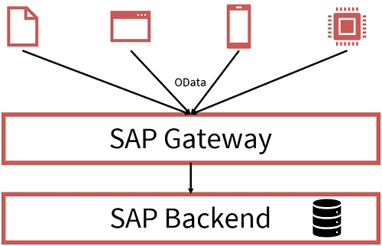
Odata Services in SAPUI5
Definition OData (Open Data Protocol)
ist ein standardisiertes Protokoll für den Zugriff auf und die Manipulation von Daten über RESTful APIs.
Verwendung in SAPUI5
SAPUI5 unterstützt OData V2 und V4 zur Integration von Backend-Daten in UI5-Anwendungen.
Vorteile
Standardisierte Schnittstelle, einfache Integration, Unterstützung für CRUD-Operationen (Create, Read, Update, Delete).Schritte:
Quelle: Roadmap SAP Gateway 2.0 Q32015

Slide 66
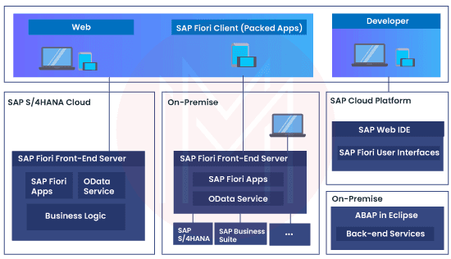
OData Services in SAPUI5 - Zugriff
Quelle: Roadmap SAP Gateway 2.0 Q32015

Slide 67
OData Models (V2) in SAPUI5
In dieser Schulung wird nur das OData (V2) Model betrachtet
Die Klasse ist: sap.ui.model.odata.v2.ODataModel
Zur API Doku hier: https://ui5.sap.com/1.71.61/#/api/sap.ui.model.odata.v2.ODataModel/constructor

Slide 68
Einrichten eines OData Models (V2) in SAPUI5
Definieren des OData Services in der manifest.json:
Definieren des OData Models, welches auf den Service verweist (auch in der manifest.json):
Dadurch wird das OData Model automatisch als DefaultModel(weil: „“) instantiiert (in der Component.js) und ist aufrufbar aus einem Controller über: this.getOwnerComponent().getModel()

Slide 69
Databinding von OData Services
Verwendung in XML Views:
Binden von UI-Elementen an OData-Modelldaten (an ein EntitySet im ODataModel).

Slide 70
Databinding von OData Services
Analog - Verwendung im Controller:
Binden von UI-Elementen (hier: sap.m.List) an OData-Modelldaten des EntitySets „Products“.
Das StandardListItem wird als Template für die einzelnen Items (der Aggregation: items) angegeben

Slide 71
Lesen von Daten aus einem OData Service (Read)
Verwendung im Controller:
Lesen von Daten aus OData Service (Wird zu einem GET Request)
Im Beispiel werden alle Produkte (aus EntitySet Products) eingelesen
Die read Funktion schickt einen GET Request an den OData Service und liefert asynchron im Erfolgsfall (success) die Daten im Parameter „oData“ zurück
Auch eine Fehlerfunktion (error) kann man übergeben um Fehlermeldungen auszugeben

Slide 72
Ändern von Daten in einem OData Service (Create)
Verwendung im Controller:
Erzeugen von Daten im OData Service (Wird zu einem POST Request)
Im Beispiel wird im EntitySet Products ein neuer Datensatz angelegt

Slide 73
Ändern von Daten in einem OData Service (Update)
Verwendung im Controller:
Update von Daten im OData Service (Wird zu einem PUT Request)
Im Beispiel wird Product mit Key (ID) = 1 aktualisiert, es werden Name und Price geändert

Slide 74
Löschen von Daten in einem OData Service (Remove)
Verwendung im Controller:
Update von Daten im OData Service (Wird zu einem DELETE Request)
Im Beispiel wird Product mit Key (ID) = 1 aktualisiert

Slide 75
Zusatz: Erstellen von verschachtelten Datensätzen mit Create Deep Entity
Deep Entity: Technik zum Einfügen von verknüpften Entitäten (z.B. Header und Positionen) in einer einzigen Transaktion.
Vorteile:
- Reduziert die Anzahl der HTTP-Anfragen.
- Gewährleistet Konsistenz der Daten.

Slide 76
Zusatz: Erstellen von verschachtelten Datensätzen mit Create Deep Entity
Header-Daten: Hauptentität, die die übergeordneten Informationen enthält (z.B. Auftragskopf).
Positions-Daten: Untergeordnete Entitäten, die mit der Hauptentität verknüpft sind (z.B. Auftragspositionen).
Beispiel-Eintrag (JSON):

Slide 77
Zusatz: ABAP Implementierung von Create Deep Entity im Backend in OData Service Klasse
Redefinieren der Methode „create_deep_entity“ in *DPC_EXT Klasse
Allgemeines Beispiel:
Falls create_deep_entity für mehre Entities geplant, Abfrage auf Namen der betroffenen Entity

Slide 78
Zusatz: Implementierung von Crate Deep Entity im Frontend in SAPUI5
Deep Create Request - Beispiel:

Slide 79
OData Model - Verwendung des $batch Modus
Definition: Der $batch Modus ermöglicht das Bündeln mehrerer OData-Operationen in einer einzigen HTTP-Anfrage.
Vorteile: Reduziert die Anzahl der HTTP-Anfragen, verbessert die Leistung.
Beispiel (im Controller):

Slide 80
Setzen des $batch Modus direkt für OData Model
Der $batch Modus kann für OData Model gesetzt (oder nicht gesetzt) werden und wird dann automatisch für alle Requests verwendet
Standardmässig ist der Batch Modus im ODataModel (für OData V2) gesetzt und aktiv
Dadurch werden alle Requests automatisch in einem Batch Request gebündelt

Slide 81
Filtern von Daten des OData Service
Filtern von Daten des EntitySets direkt im XML View durch Verwendung von Filterparametern (siehe oben: OData Parameter $filter)

Slide 82
Filtern von Daten des OData Service
Filtern von Daten eines EntitySets im Controller

Slide 83
Sortieren von Daten des OData Service
Sortieren von Daten eines EntitySets direkt im XML View durch Verwendung von Filterparametern (siehe oben: OData Parameter $sort)

Slide 84
Sortieren von Daten des OData Service
Sortieren von Daten eines EntitySets im Controller

Slide 85
Verwendung von $expand Parameter des OData Service
Verwendung von $expand im XML View, um verknüpfte Entitäten in einer einzigen Anfrage abzurufen (siehe oben: OData Parameter $expand)
Im Beispiel werden alle Produkte UND die mit jedem Produkt verknüpften Supplier eingelesen

Slide 86
Verwendung von $expand Parameter des OData Service
Verwendung von $expand im Controller, um verknüpfte Entitäten also in einer einzigen Anfrage abzurufen.

Slide 87
Quiz - OData Grundlagen
Was ist OData?
Welche REST Befehle gibt es?
Mit welchem Parameter kann man die Ausgabe der OData Abfrage als JSON statt XML ausgeben?
Welche CRUDQ-Methoden der DPC_EXT-Klasse kennen Sie?
Wie und wo kann man in einer SAPUI5 App am einfachsten ODataModel und Service erzeugen und definieren?
Welche beiden Funktionen kann man in UI5 der Funktion „create“ des ODataModel übergeben, die nach dem Ausführen des Create Requests ausgeführt werden?
Was macht der $batch Modus?

Slide 88

Info
Die Quelltexte zur Übungen oder Musterlösungen sind unter GitHub Schulung zu finden.

